Slide 1
Изготовление
сувенирной
открытки .
Мастер-класс подготовила
учитель технологии
МОУ«СОШ № 41
Муратова Т.А.

Slide 2
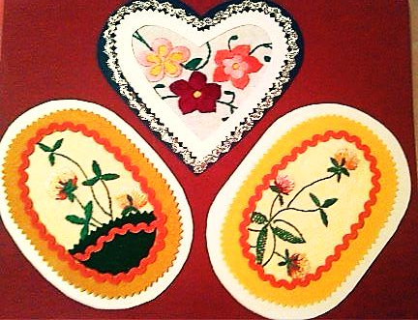
Сегодня , я хочу вас научить как сделать несложные сувенирные открытки своими руками. Такие сувениры можно подарить на любой праздник.

Slide 3
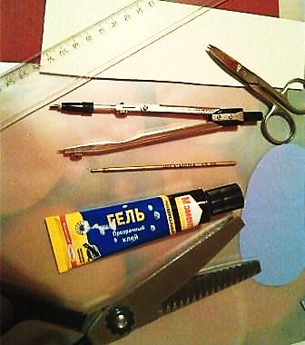
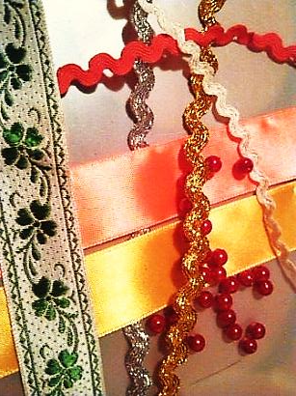
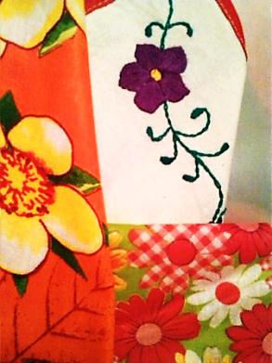
Для этого необходимы:
1.Инструменты: ножницы, ножницы-зиг-заг, циркуль, линейка , карандаш, клей - гель «Момент».
2.Материалы: любые ткани с цветочным рисунком, можно испльзовать фрагменты с вышивкой.
3.Для отделки работы можно использовать тесьму , кружева, ленту, тесьму-змейку, бисер, бусинки , пайетки идр.

Slide 4
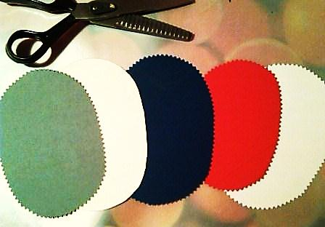
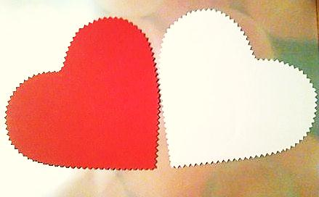
4.Плотный картон, разных цветов, из которого вырезают основу –заготовку для сувенира.
5. Вырезать из картона основу в виде овала, сердечка, можно круглую или квадратную.
Края обрезаем ножницами зиг-заг.

Slide 5
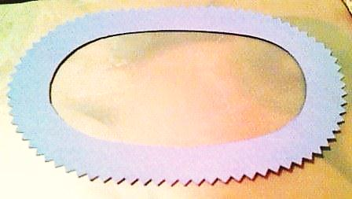
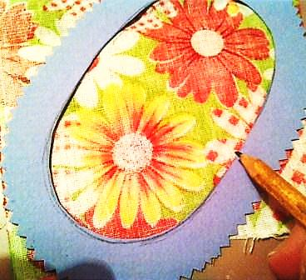
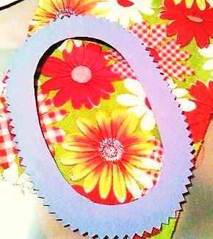
6. Рамку - овал вырезаем на 1 сантиметр меньше основы.
7. Выбрать на ткани цветочный фрагмент, приложить к нему рамку и с изнагочной стороны обвести карандашом по внутреннему краю рамки.

Slide 6
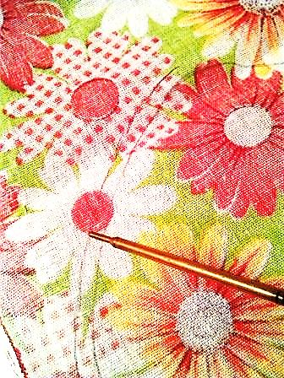
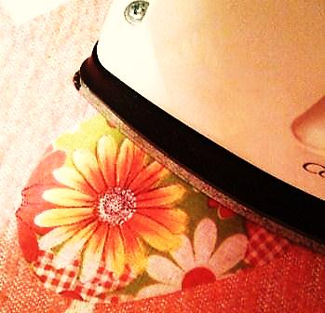
8. К обведенной линии отложить припуск на шов - 0,5 см.
Проутюжить образец из ткани

Slide 7
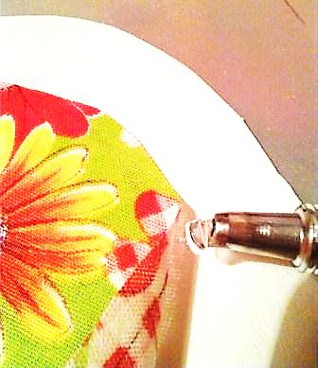
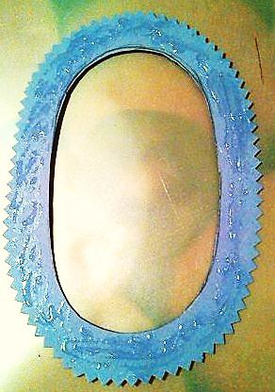
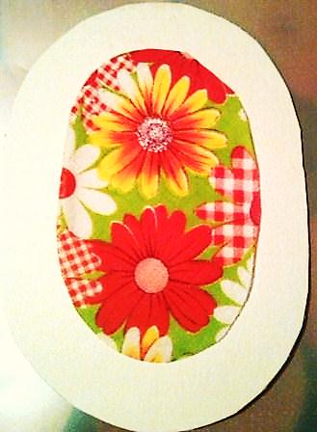
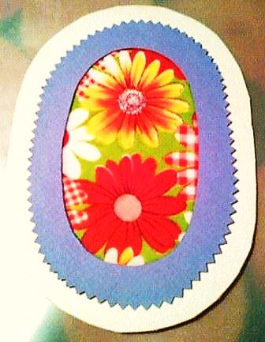
9. Наклеить образец из ткани на картонную основу.
10. На рамку, с изнаночной стороны нанести клей и наклеить на заготовку.

Slide 8
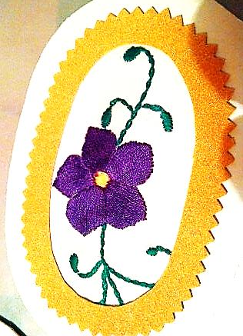
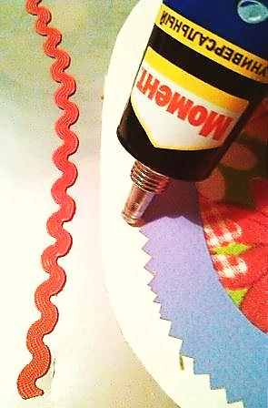
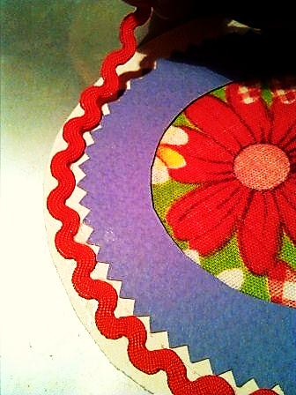
11. Вместо ткани с цветочным рисунком ,можно использовать фрагмент с вышивкой.
12.В качестве отделки по краю образца можно приклеить тесьму «змейку».

Slide 9
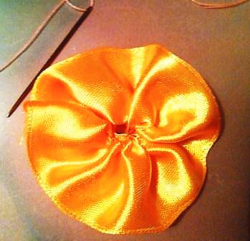
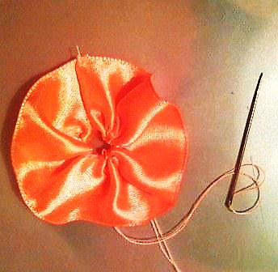
14. Ещё один вариант отделки сувенира – это цветы из атласной ленты.
Лента собирается по одному краю на нитку и закрепляется .

Slide 10
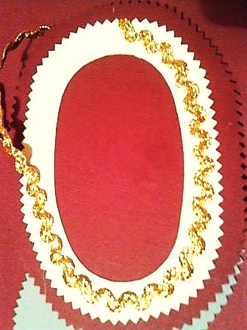
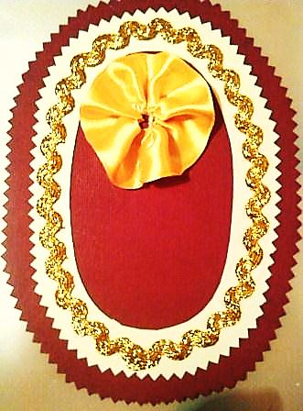
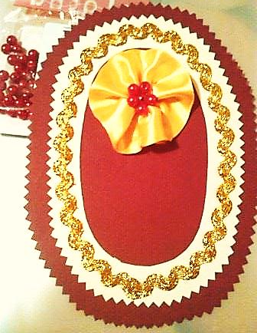
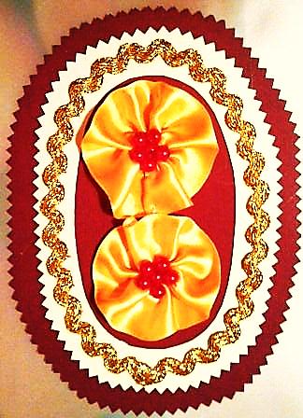
15.Подготавливается основа из картона , наклеивается рамка, тесьма. В середине рамки наклеить собранный цветок.
16. В середину цветка вклеить бусинки (бисер, пайетки и др.).Ещё раз повторить изготовление цветка и наклеить рядом с предыдущим в рамку.

Slide 11
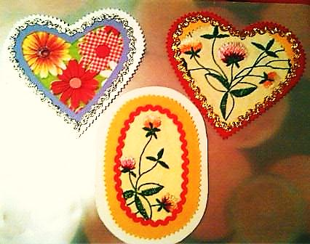
Порфолио сувенирных открыток.

Slide 12
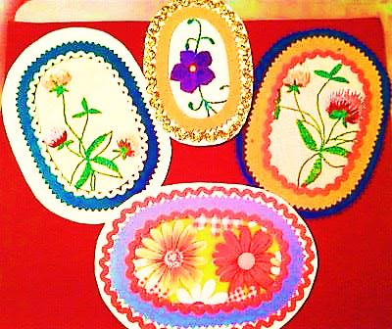
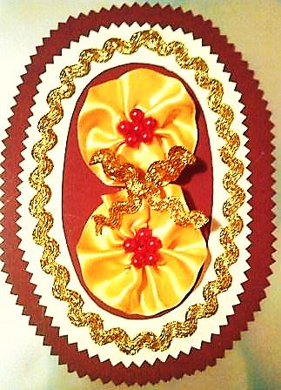
Вопросы по изготовлению сувениров можно задавать на сайте .
Удачи!

